Slide 1
برنامج (دبلوم) الدراسات الإسلامية المتقدمة مخارج الحروف
د. هاله رجب

Slide 2
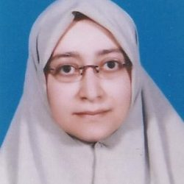
د. هاله رجب
إجازة قراءة وإقراء في قراءات عاصم وقالون وابن كثير وأبو جعفر وورش وأبو عمرو البصري من طريقي الشاطبية والدرة
4 دبلومات في الدراسات الإسلامية - أكاديمية سماحة
شهادة دار القرآن الكريم (تعادل الثانوية الأزهرية) – الكويت
شهادة معهد الأترجة لعلوم القرآن الكريم - الكويت
دكتوراه المايكروبيولوجي – كلية العلوم – جامعة الأزهر
خبرة في التدريس الأكاديمي والشرعي لأكثر من 18 عاماً
مؤسس ومدير 3 مؤسسات تعليمية إسلامية بكندا (مركز الأترجة للدراسات القرآنية) و (شركة أكاديمية آيات) و (مؤسسة آيات الخيرية)

Slide 3
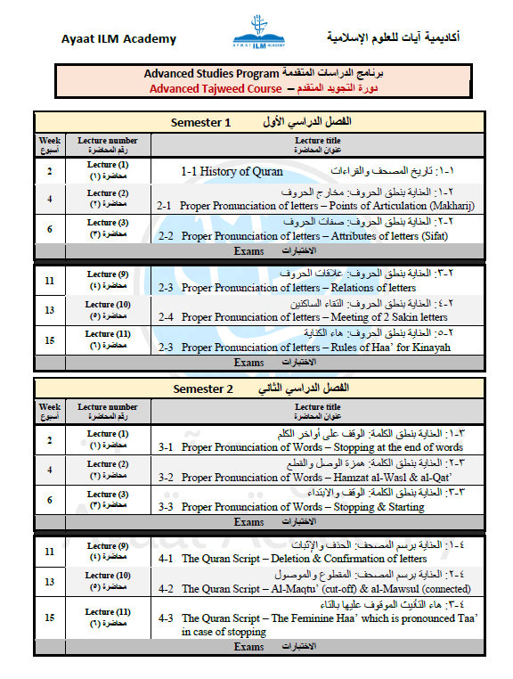
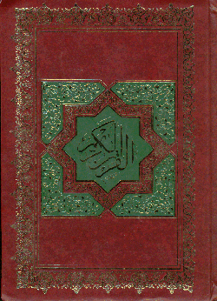
برنامج الفصل الدراسي

Slide 4
المقدمة The introduction

Slide 5
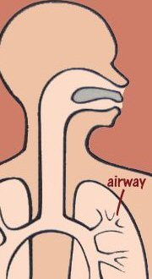
مقدمة مخارج الحروف The introduction of the Makharij
المخارج: جمع مَخْرَج ...
لغةً: محلُّ الخروج. اصطلاحًا: اسم لموضع خروج الحرف وتمييزه عن غيره.
Lexically: the place of articulation Terminologically: the place of articulation of a certain harf (letter) that distinguishes it from others.

Slide 6
مقدمة مخارج الحروف The introduction of the Makharij
فائدة المخارج
المخارج للحرف بمثابة الموازين
تعرف بها مقاديرها فتتميز عن بعضها.
It is considered the criteria
that determine the properties of a certain harf (letter) so that it can be distinguished from other sounds.
قَـبْـلَ الـشُّـرُوعِ أَوَّلاً أَنْ يَعْـلَـمُـوا | إذْ وَاجِــبٌ عَلَـيْـهِـمُ مُـحَـتَّــمُ
لِيَلْـفِـظُـوا بِـأَفْـصَـحِ الـلُّـغَــاتِ | مَـخَـارِجَ الْـحُـرُوفِ وَالـصِّـفَـاتِ
وَمَـا الَّـذِي رُسِّـمَ فِـي المَصَـاحِـفِ | مُـحَـرِّرِي التَّـجْـوِيـدِ وَالمَـوَاقِـفِ
وَتَـاءِ أُنْثَـى لَـمْ تَكُـنْ تُكْـتَـبْ بِّـهَـا | مِـنْ كُـلِّ مَقْطُـوعٍ وَمَوْصُولٍ بِـهَـا

Slide 7
مقدمة مخارج الحروف The introduction of the Makharij
معنى الحرف
لغةً: الطَّرَف
اصطلاحًا: صوت اعتمد على مخرج مُحَقَّقٍ أو مقدَّر.
Meaning of a Harf (letter)
Lexically: the tip
Terminologically: a sound that depends on a makhraj (place of articulation), either a specific or not clearly defined makhraj.

Slide 8
مقدمة مخارج الحروف The introduction of the Makharij
المخرج المحقق
الذي يعتمد على جزء معين من أجزاء الفم
المخرج المقدَّر
الذي لا يعتمد على شيء من أجزاء الفم
The specific makhraj (Almohakak)
is the place of vocal articulation that depends on a certain part of the mouth
The not clearly defined makhraj (Almoqadar)
is the place of vocal articulation that does not depend on any particular part of the mouth

Slide 9
مقدمة مخارج الحروف The introduction of the Makharij
طريقةُ معرفةِ مخرجِ الحرفِ:
لكل الحروف إلا حروف المد
تنطق بالحرف ساكنًا أو مشددًا
ثم تُدْخل عليه همزة الوصل محركةً بأي حركة
فحيث انقطع الصوت فهو مخرجه المحقق
How to determine the makhraj of a harf (letter)?
For All letters exept Mad
Pronounce it either with Sukun or mushadad
Precede it by a "hamzat-ul-wasl" with any Haraka.
The point where the sound stops is its Makhraj

Slide 10
مقدمة مخارج الحروف The introduction of the Makharij
طريقةُ معرفةِ مخرجِ الحرفِ:
لحروف المد
ادْخِلْ على أي حرف منها حرفًا محركًا بحركة مناسبة له
ستجد أنه ينتهي بانتهاء الهواء الخارج من جوف الفم
وبذلك يتضح لك أن مخرجها مقدر
How to determine the makhraj of a harf (letter)?
For letters of Mad
Precede it by any letter that has a diacritical mark which matches the letter of the madd
You will notice that it ends with the air exiting out of the oral cavity i.e. at no particular point.
Thus, it is clear that its Makhraj not clearly defined.

Slide 11
مقدمة مخارج الحروف The introduction of the Makharij
تقسيم الحروفُ الهجائيةِ
حروف أصلية: 31 حرفاً
ثمانية وعشرون حرفًا + حروف المد الثلاثة
حروف فرعية:
التي تخرج من مخرجين أو تَتَرَدَّدُ بين حرفين أو صفتين
Division of the letters of the alphabet
The primary letters: 31 letters
28 + 3 Letters of Mad
2. The secondary letters:
they are produced between two makhraj
OR fall between two letters or two particular characteristics

Slide 12
مقدمة مخارج الحروف The introduction of the Makharij
الحروف الفرعية The Secondary Letters
الألف المفخمة Alef with Tafkhem
إذا وقعت بعد حرف مفخم After a letter with Tafkhem
{الطَّامَّة}.
اللام المفخمة Lam with Tafkhem
في لفظ الجلالة إذا وقع قبلها ضم أو فتح Only in Allah after Dham or Fath
{عَبْدُ اللَّه} .... {قَالَ اللَّهُ}
التفخيم
Tafkhem

Slide 13
مقدمة مخارج الحروف The introduction of the Makharij
الحروف الفرعية The Secondary Letters
النون المخفاة & الميم المخفاة
Non & Mem with Ikhfa’a
حيث تختلط بالحرف الذي بعدها
إذا أُخْفِيَا صارا حرفين ناقصين
Where they mix with the following letter
{يَنكُثُونَ}.
{أَنْبِئْهُمْ بِأَسْمَائِهِمْ}.
الإخفاء
Ikhfa’a

Slide 14
مقدمة مخارج الحروف The introduction of the Makharij
الحروف الفرعية The Secondary Letters
الهمزة الْمُسَهَّلَة بَيْنَ بَينَ Hamza with Tashel
لحفص خاصة في كلمة
{أَأَعْجَمِيٌّ}
التي ينطق بها بين الهمزة والألف.
الألف الْمُمَالَة Alef with Emalah
لحفص خاصة في كلمة
{مَجْرَاهَا}
أي التي ينطق بها مائلة إلى الياء
التسهيل والإمالة
Tashel & Emalah

Slide 15
مقدمة مخارج الحروف The introduction of the Makharij
الحروف الفرعية The Secondary Letters
الصاد الْمُشَمَّة صوتَ الزَّاي Sad with Eshmam of Zay
{الصِّرَاط}
في قراءة حمزة At Hamza.
الياء المشمة صوت الواو Ya’a with Eshmam of Waw
{قِيلَ}
في قراءة الكسائي وهشام At Alkesa’ey & Hesham
الإشمام
Eshmam

Slide 16
مقدمة مخارج الحروف The introduction of the Makharij
الحروف الفرعية The Secondary Letters
الألف المفخمة Alef with Tafkhem
اللام المفخمة Lam with Tafkhem
التفخيم
Tafkhem
النون المخفاة & الميم المخفاة
Non & Mem with Ikhfa’a
الإخفاء
Ikhfa’a
الهمزة الْمُسَهَّلَة بَيْنَ بَينَ Hamza with Tashel
الألف الْمُمَالَة Alef with Emalah
التسهيل والإمالة
Tashel & Emalah
الصاد الْمُشَمَّة صوتَ الزَّاي Sad with Eshmam of Zay
الياء المشمة صوت الواو Ya’a with Eshmam of Waw
الإشمام
Eshmam

Slide 17
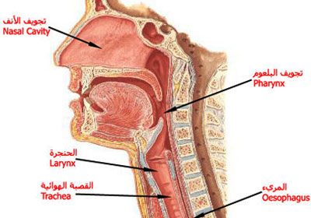
مقدمة مخارج الحروف The introduction of the Makharij
أقسام المخارج Divisions of Makharij

Slide 18
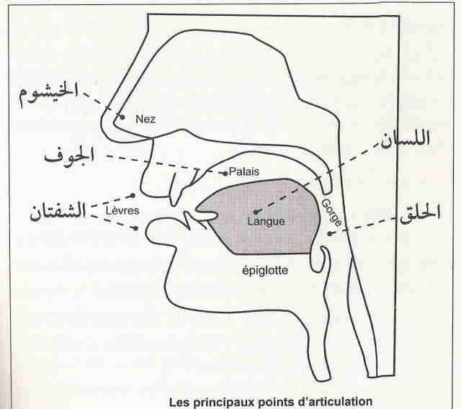
مقدمة مخارج الحروف The introduction of the Makharij
أقسام المخارج Divisions of Makharij
الخيشوم The Nose
اللسان The Tongue
الجوف Al Jawf
الحلق The Throat
الشفتان The Lips

Slide 19
مقدمة مخارج الحروف The introduction of the Makharij
أقسام المخارج Divisions of Makharij
خاصة Particular
عامة General
مخرج واحد One Makhraj
الجوف Al Jawf
3 مخارج 3 Makhraj
الحلق The Throat
10 مخارج 10 Makhraj
اللسان The Tongue
مخرجان 2Makhraj
الشفتان The Lips
مخرج واحد One Makhraj
الخيشوم The Nose

Slide 20
مقدمة مخارج الحروف The introduction of the Makharij
أقسام المخارج Divisions of Makharij
خاصة Particular
عامة General
17
ابن الجزري والجمهور Ibn AlJazri & most of Scholers
مخارجُ الحروفِ سبعةَ عشرْ ... على الذي يختارُه منِ اختبرْ
16
سيبويه والشاطبي Sebaweh & Al Shateby
أَسْقَطَ مخرج الجوف، وفرَّق حروفه
14
الفراء Al Fara’a
+ جعل مخرج اللام والنون والراء مخرجًا واحًدا

Slide 21
أولاً:
الجوف
First:
Al Jawf

Slide 22
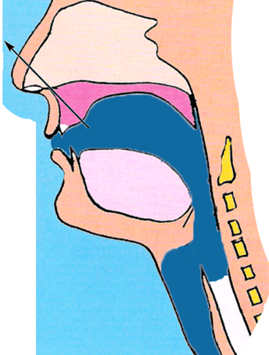
أولاً: الجوف
First: Al Jawf
لغة: الخلاء Lexically: emptiness.
اصطلاحًا: Terminologically:
الخلاء الواقع داخل الحلق والفم.
All the empty space present in the throat and mouth.

Slide 23
أولاً: الجوف
First: Al Jawf
وهو مخرج خاص واحد
تخرج منه ثلاثة أحرف وهي حروف المد:
It is one particular makhraj
in which the three letters of madd are produced
1- الألف Alef: {قَالَ}
2- الواو المدية Waw maddiyyah : {يَقُولُ}
3- الياء المدية Ya’a maddiyyah : {قِيـــلَ}

Slide 24
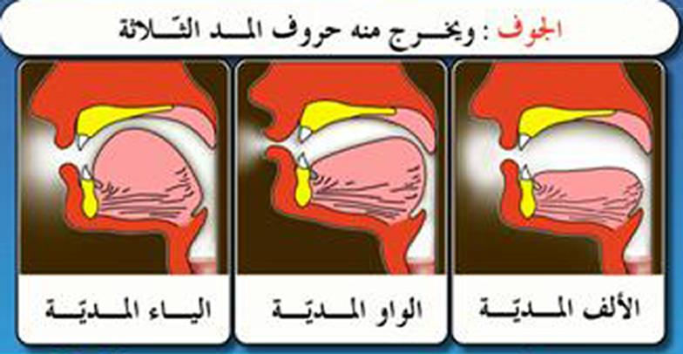
أولاً: الجوف
First: Al Jawf
Ya’a
Waw
Alef

Slide 25
أولاً: الجوف
First: Al Jawf
تسمى هذه الأحرف
These Letters are called
حروف جوفية : لأنها من الجوف
Letters of Jawf: since they are from Jawf
حروف مدية: لامتداد الصوت في يُسْر عند النطق بها
Letters of Mad: since it’s easy to elongat them

Slide 26
أولاً: الجوف
First: Al Jawf
تسمى هذه الأحرف
These Letters are called
حروف هوائية: لأنها تنتهي بانقطاع هواء الفم
Letters of Air: since they end when air finishs
حروف عِلَّة: لتأوُّه العليل -أي المريض- بها.
Letters of ‘Ellah (weakness): since weak sick person produce them

Slide 27
أولاً: الجوف
First: Al Jawf
فألف الجوف وأختاها ... وهي
حروف مد للهواء تنتهي

Slide 28
ثانياً:
الحلق
Second:
Al Halq (Throat)

Slide 29
ثانياً: الحلق
Second: Al Halq (Throat)
ثلاثة مخارج خاصة
تخرج منها ستة أحرف
Three particular makharij
from which six letters are produced
1. أقصى الحلق The deepest part:
ء - هـ
2. وسط الحلق The middle part:
ع - ح
3. أدنى الحلق The closest part:
غ - خ

Slide 30
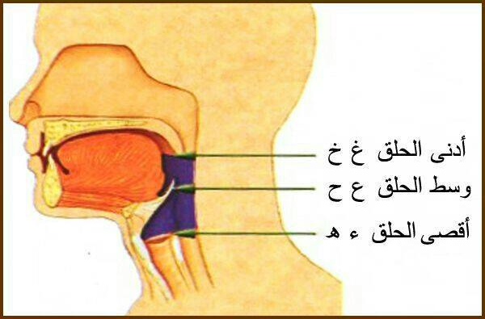
ثانياً: الحلق
Second: Al Halq (Throat)
ثُــمَّ لِـوَسْـطِـهِ فَـعَـيْـنٌ حَـــاءُ | ثُـمَّ لأَقْصَـى الحَـلْـقِ هَـمْـزٌ هَـاءُ
أَقْصَـى اللِّسَـانِ فَـوْقُ ثُــمَّ الْـكَـافُ | أَدْنَــاهُ غَـيْـنٌ خَـاؤُهَـا والْـقَـافُ

Slide 31
ثانياً: الحلق
Second: Al Halq (Throat)
الحروف الحلقية
Al-Huruf Al-Halqiyyah
(The throat letters)
ء - هـ
ع - ح
غ - خ

Slide 32
ثالثًا:
اللسان
Third:
Al Lisan (the tongue)

Slide 33
ثالثًا: اللسان
Third: Al Lisan (The Tongue)
عشرة مخارج خاصة
يخرج منها ثمانية عشرة حرف
Ten particular makharij
from which Eighteen letters are produced
1. أقصى اللسان The deepest part: ق - ك
2. وسط اللسان The middle part: ج - ش - ي
3. طرف اللسان The closest part:
ت - ط - د / ث - ظ - ذ / ز - ص - س / ل - ن - ر
3. حافة اللسان The side part: ض

Slide 34
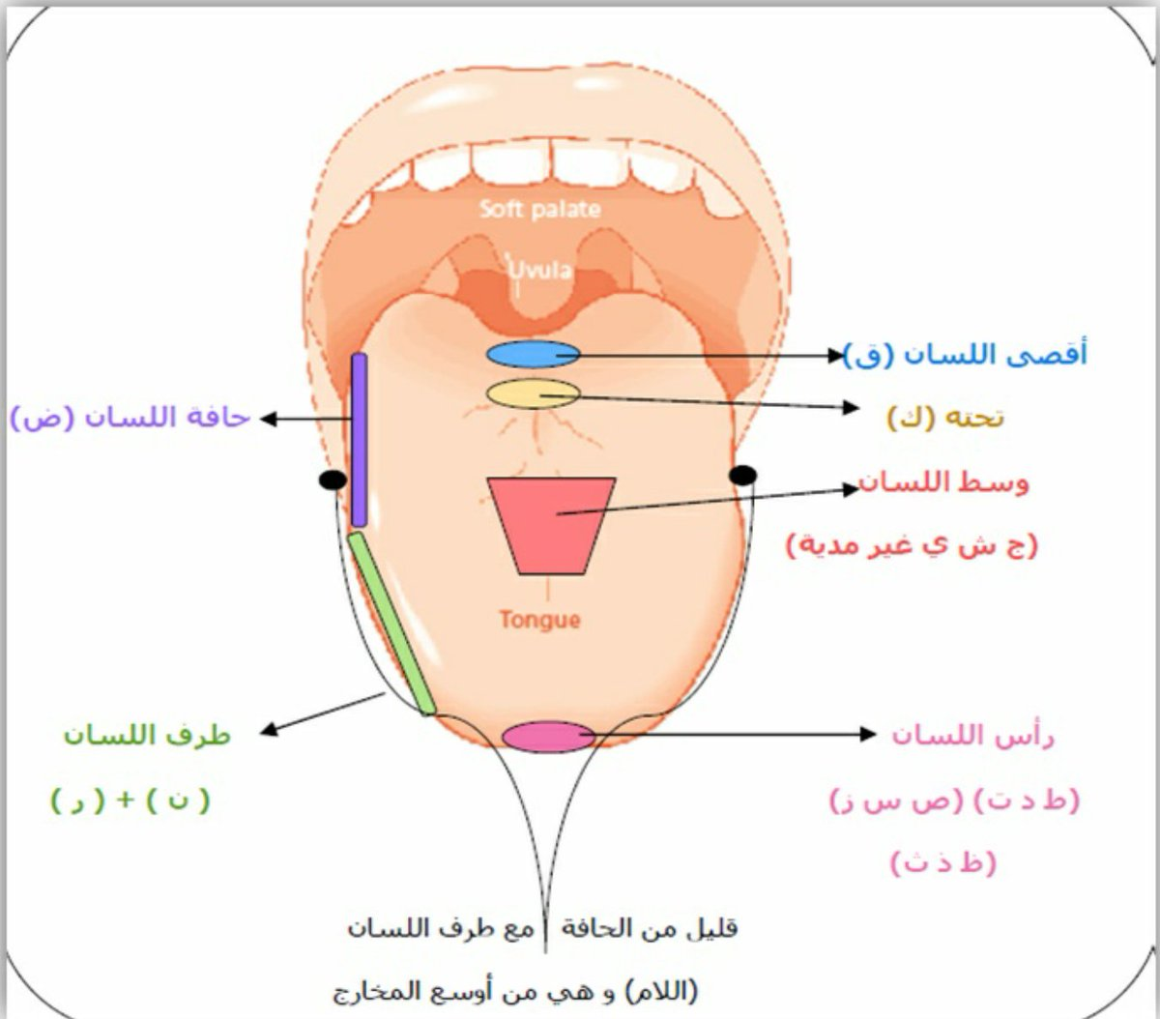
ثالثًا: اللسان
Third: Al Lisan (The Tongue)
The end of the tongue
قUnder the
The side of the tongue
The middle of the tongue
Tip of the tongue
Tip of the tongue
Side of the tip of the tongue
أدنى حافة اللسان
(ل)
Figure 1.2

Slide 35
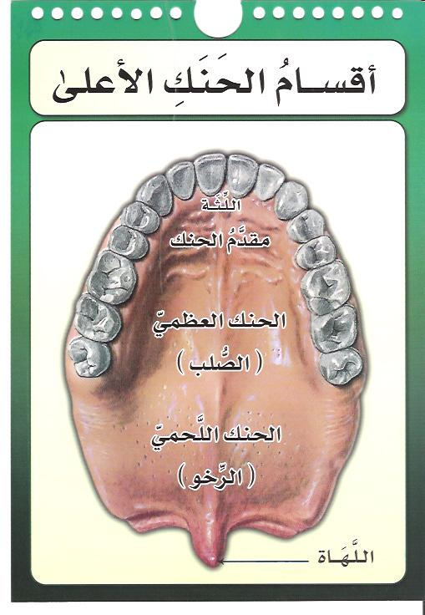
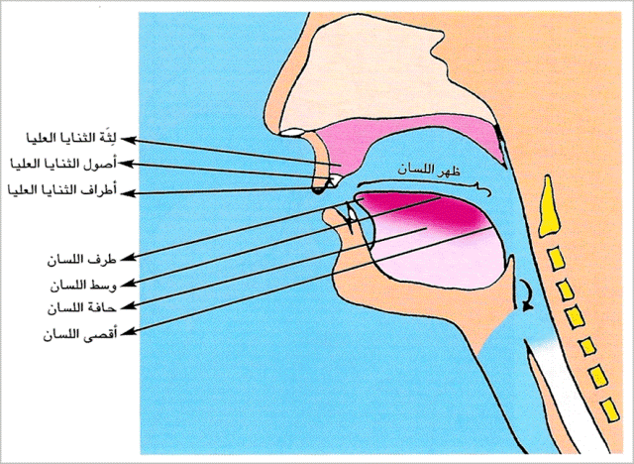
ثالثًا: اللسان
Third: Al Lisan (The Tongue)
Divisions of Upper Palate

Slide 36
ثالثًا: اللسان
Third: Al Lisan (The Tongue)
1
أقصى اللسان ما يلي الحلق
مع ما يحاذيه من الحنك الأعلى عند المنطقة الرخوة
The innermost end of the tongue next to the throat
with the part of the soft palate parallel to it
ق
أَقْصَـى اللِّسَـانِ فَـوْقُ ثُــمَّ الْـكَـافُ | أَدْنَــاهُ غَـيْـنٌ خَـاؤُهَـا والْـقَـافُ

Slide 37
ثالثًا: اللسان
Third: Al Lisan (The Tongue)
2
أقصى اللسان أسفل مخرج القاف
مع ما يحاذيه من الحنك الأعلى عند المنطقة الصلبة
The innermost end of the tongue next to the Makhraj of Qaf
with the part of the hard palate parallel to it
ك
أَقْصَـى اللِّسَـانِ فَـوْقُ ثُــمَّ الْـكَـافُ | أَدْنَــاهُ غَـيْـنٌ خَـاؤُهَـا والْـقَـافُ

Slide 38
ثالثًا: اللسان
Third: Al Lisan (The Tongue)
اللَّهَاة
Uvula
الحروف اللهوية
Al-Huruf Al-Lahawiyyah
(Uvular letters)
ق / ك

Slide 39
ثالثًا: اللسان
Third: Al Lisan (The Tongue)
3
وسط اللسان
مع ما يحاذية من الحنك الأعلى
The Middle of tongue
with the palate just above it
ج – ش - ي
وَالـضَّـادُ مِــنْ حَافَـتِـهِ إِذْ وَلِـيَــا | أَسْفَـلُ وَالْوَسْـطُ فَجِيـمُ الشِّـيـنُ يَـا

Slide 40
ثالثًا: اللسان
Third: Al Lisan (The Tongue)
الحروف الشجرية
Al-Huruf Al-Shajryyah
(letters of the middle of the tongue)
Ya’a
Sheen
Jeem

Slide 41
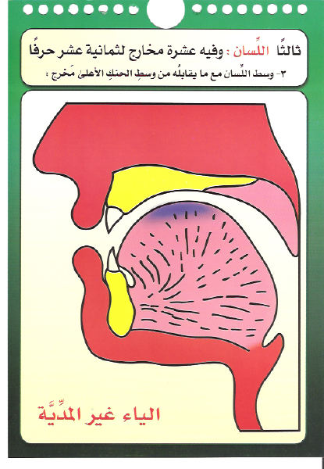
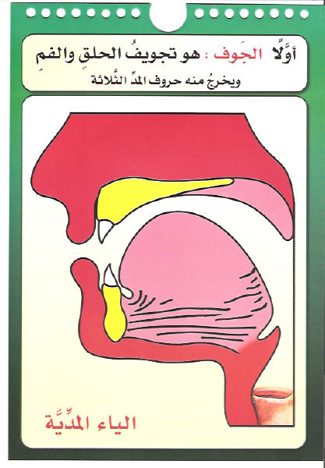
ثالثًا: اللسان
Third: Al Lisan (The Tongue)
Ya’a Non-Maddiyah
Ya’ Maddiyah

Slide 42
ثالثًا: اللسان
Third: Al Lisan (The Tongue)
إحدى حافتي اللسان
مع ما يلي الأضراس العليا اليسرى أو اليمنى
One of the edges of the tongue
Next to the upper molars
4
ض
وَالـضَّـادُ مِــنْ حَافَـتِـهِ إِذْ وَلِـيَــا | أَسْفَـلُ وَالْوَسْـطُ فَجِيـمُ الشِّـيـنُ يَـا
وَالـــلاَّمُ أَدْنَــاهَــا لِمُنْـتَـهَـاهَـا | لاضْرَاسَ مِـنْ أَيْـسَـرَ أَوْ يُمْنَـاهَـا

Slide 43
ثالثًا: اللسان
Third: Al Lisan (The Tongue)
Makhraj of Daad

Slide 44
ثالثًا: اللسان
Third: Al Lisan (The Tongue)
الحرف المُسْتَطِيل
Al-Harf Al-Mustateel
(A letters with a long Makhraj)

Slide 45
ثالثًا: اللسان
Third: Al Lisan (The Tongue)
5
أدنى حافة اللسان إلى منتهاها
مع ما يحاذيها من اللَّثَة العليا
The closest part of the edge of the tongue to its end
with the part from the upper gums parallel to it
ل
وَالـــلاَّمُ أَدْنَــاهَــا لِمُنْـتَـهَـاهَـا | لاضْرَاسَ مِـنْ أَيْـسَـرَ أَوْ يُمْنَـاهَـا

Slide 46
ثالثًا: اللسان
Third: Al Lisan (The Tongue)
Makhraj of Lam

Slide 47
ثالثًا: اللسان
Third: Al Lisan (The Tongue)
6
طرف اللسان تحت مخرج اللام قليلا
مع ما يليه من لَثَة الأسنان العليا
The end of the tip of the tongue below the Makhraj of the lam
With the nearest part of the upper gums
ن
المظهرة والمتحركة
With Izhar or Haraka
Nun
وَالــرَّا يُدَانِـيـهِ لِظَـهْـرٍ أَدْخَـلُـوا | وَالنُّونُ مِـنْ طَرْفِـهِ تَحْـتُ اجْعَـلُـوا

Slide 48
ثالثًا: اللسان
Third: Al Lisan (The Tongue)
7
طرف اللسان قريب إلى ظهره
بعد مخرج النون
The tip of the tongue near to its upper surface next to the Makhraj of the noon
ر
وَالــرَّا يُدَانِـيـهِ لِظَـهْـرٍ أَدْخَـلُـوا | وَالنُّونُ مِـنْ طَرْفِـهِ تَحْـتُ اجْعَـلُـوا

Slide 49
ثالثًا: اللسان
Third: Al Lisan (The Tongue)
Raa’ with Tafkheem
Raa’ with Tarqeeq

Slide 50
ثالثًا: اللسان
Third: Al Lisan (The Tongue)
الحروف الذلقية
Al-Huruf Al-Dhalqiyyah
(letters easily produced from tongue tip)
ر – ن – ل
الذَّلقDhalaq

Slide 51
ثالثًا: اللسان
Third: Al Lisan (The Tongue)
8
ظهر طرف اللسان
مع أصول الثنايا العليا
The front end of the tip of the tongue and the part of the roots of the upper front teeth
ط – د – ت
عُلْيَـا الثَّنَـايَـا والصَّفِـيْـرُ مُسْتَـكِـنْ | وَالطَّـاءُ وَالـدَّالُ وَتَـا مِـنْـهُ وَمِـنْ

Slide 52
ثالثًا: اللسان
Third: Al Lisan (The Tongue)
الحروف النطعية
Al-Huruf Al-Nata`iyyah
(letters of the “rugae”)
Dal – Taa’
T’aa’
النِطَع (المنطقة الخشنة) Al-Nita’ (The rough skin of the upper pallet)

Slide 53
ثالثًا: اللسان
Third: Al Lisan (The Tongue)
9
ظهر طرف اللسان
مع أطراف الثنايا العليا
The upper side of the tip
of the tongue
and the tips of the upper front teeth
ظ – ذ – ث
وَالـظَّـاءُ وَالــذَّالُ وَثَــا لِلْعُـلْـيَـا | مِنْهُ وَمِـنْ فَـوْقِ الثَّنَـايَـا السُّفْـلَـى
فَالْفَـا مَـعَ اطْـرافِ الثَّنَايَـا المُشْرِفَـهْ | مِـنْ طَرَفَيْهِمَـا وَمِـنْ بَـطْـنِ الشَّفَهْ

Slide 54
ثالثًا: اللسان
Third: Al Lisan (The Tongue)
الحروف اللثوية
Al-Huruf
Al-Lethawiyyah
(letters of the Gum)
Dhaal – Thaa’
Dh’aa’

Slide 55
ثالثًا: اللسان
Third: Al Lisan (The Tongue)
10
رأس طرف اللسان مع ما بين الثنايا العليا والسفلى قريب إلى الأسفل
The end of the tip of the tongue and the part between the upper and lower front teeth, closer to the lower
ص – ز – س
عُلْيَـا الثَّنَـايَـا والصَّفِـيْـرُ مُسْتَـكِـنْ | وَالطَّـاءُ وَالـدَّالُ وَتَـا مِـنْـهُ وَمِـنْ
وَالـظَّـاءُ وَالــذَّالُ وَثَــا لِلْعُـلْـيَـا | مِنْهُ وَمِـنْ فَـوْقِ الثَّنَـايَـا السُّفْـلَـى

Slide 56
ثالثًا: اللسان
Third: Al Lisan (The Tongue)
الحروف الأسلية
Al-Huruf Al-Asliyyah
(letters of the tip of tongue)
Seen – Zay
S’aad

Slide 57
ثالثًا: اللسان
Third: Al Lisan (The Tongue)
The end of the tongue
قUnder the
The side of the tongue
The middle of the tongue
Tip of the tongue
Tip of the tongue
Side of the tip of the tongue
أدنى حافة اللسان
(ل)
Figure 1.2

Slide 58
رابعًا:
الشفتان
Forth:
Al Shafataan (the lips)

Slide 59
رابعًا: الشفتان
Forth: Al Shafataan (the lips)
مخرجان فرعيان
يخرج منها أربعة أحرف
2 specific makharij
From which comes out 4 Letters

Slide 60
رابعًا: الشفتان
Forth: Al Shafataan (the lips)
ما بين الشفتين معًا
مع انطباق عند الباء والميم وانفراج قليل عند الواو
Between the two lips
With applied pressure on closed lips for Meem and Baa’ and with rounded lips for Waw
1
ب – م – و
وَغُـنَّــةٌ مَخْـرَجُـهَـا الخَـيْـشُـومُ | لِلشَّفَتَـيْـنِ الْــوَاوُ بَــاءٌ مِـيْــمُ

Slide 61
رابعًا: الشفتان
Forth: Al Shafataan (the lips)
pressure on closed lips for Meem and Baa’
rounded lips for Waw

Slide 62
رابعًا: الشفتان
Forth: Al Shafataan (the lips)
2
بطن الشَّفة السفلى
مع أطراف الثنايا العليا
The inside of the lower lip
with the tips of the upper front teeth
ف
فَالْفَـا مَـعَ اطْـرافِ الثَّنَايَـا المُشْرِفَـهْ | مِـنْ طَرَفَيْهِمَـا وَمِـنْ بَـطْـنِ الشَّفَهْ

Slide 63
رابعًا: الشفتان
Forth: Al Shafataan (the lips)
الحروف الشفوية
Al-Huruf Al-Shafawiyyah
(letters of the lips)
ف – م – ب - و

Slide 64
خامسًا:
الخيشوم
Fifth:
Al Khayshoum (the nose)

Slide 65
خامسًا: الخيشوم
Fifth: Al Khayshoum (the nose)
وهو أقصى الأنف من الداخل
وفيه مخرج فرعي واحد
The upper part of the nose
that has
One specific Makhraj
تخرج منه Comes out from it
الغـــنــة The Ghunnah
وَغُـنَّــةٌ مَخْـرَجُـهَـا الخَـيْـشُـومُ | لِلشَّفَتَـيْـنِ الْــوَاوُ بَــاءٌ مِـيْــمُ

Slide 66
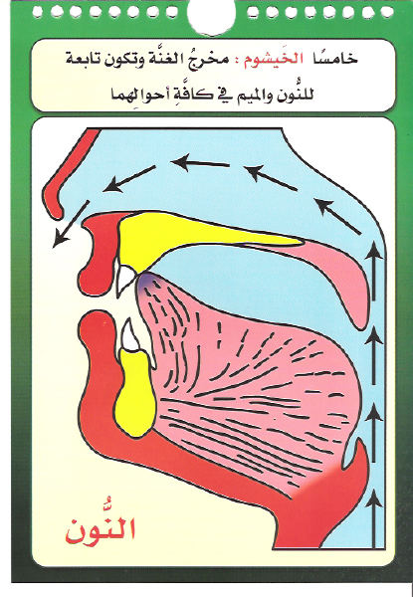
خامسًا: الخيشوم
Fifth: Al Khayshoum (the nose)
الغنة تكون تابعة للنون والميم في كافة أحوالها
The Ghunnah is pronounced with Nun and Meem in all its cases

Slide 67
تدريبات Practice

Slide 68
تدريبات Practice
لمعرفة مخرج أي حرف:
تنطق به ساكنًا أو مشددًا
ثم تدخل عليها همزة وصل محركة بأي حركة. ماعدا
حروف المد
فيحرك كل حرف قبلها بما يجانسها
To find out the makhraj of a letter:
pronounce the letter
with a sukoon or shaddah, preceded by a hamza having a vowel. For the
madd letters, add a vowel to the letter before the madd letter with a vowel that is similar to the madd letter.

Slide 69
تدريبات Practice
أسلية Asliyyah
ب
حلقية Halqiyyah
ل
صل الحرف بلقبه
Match the letter to its name
لثوية Lethawiyyah
خ
شفوية Shafawiyyah
س
اللهوية Lahawiyyah
ذ
ذلقية Dhalqiyyah
ك

Slide 70
تدريبات Practice
صل الحرف بمخرجه
Match the letter to its Makhraj
ف
ش
ع
ا
ض
ق

Slide 71
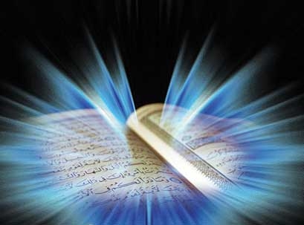
والله من وراء القصد
وهو يهدي السبيل
Jazakom Allah Khairan

